Slide 2
聖約翰就是不一樣
傳統大學
通識教育
入門理論
一般科大
通識教育
理論教育
聖約翰
實作教學與理論
實務教學
進階理論
年級
一年級
二年級
三年級
四年級
出路
畢業專題
研究所、就業
實務教育
實習
職場初級
業界教學
實習與驗證
職場中級

Slide 3
民生與設計學院
觀光與休閒管理系
Notes:
\\\
以下，教務組的簡報，
預計將以30分鐘時間，
由我、與鄭惠珍館長、以及簡忠漢主任，分別代表教務處、圖書館、及電算中心，
向各位委員報告本校的概況。 [15sec/90，換頁]

Slide 4
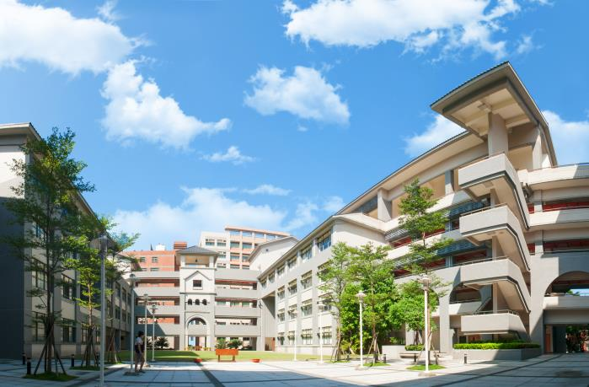
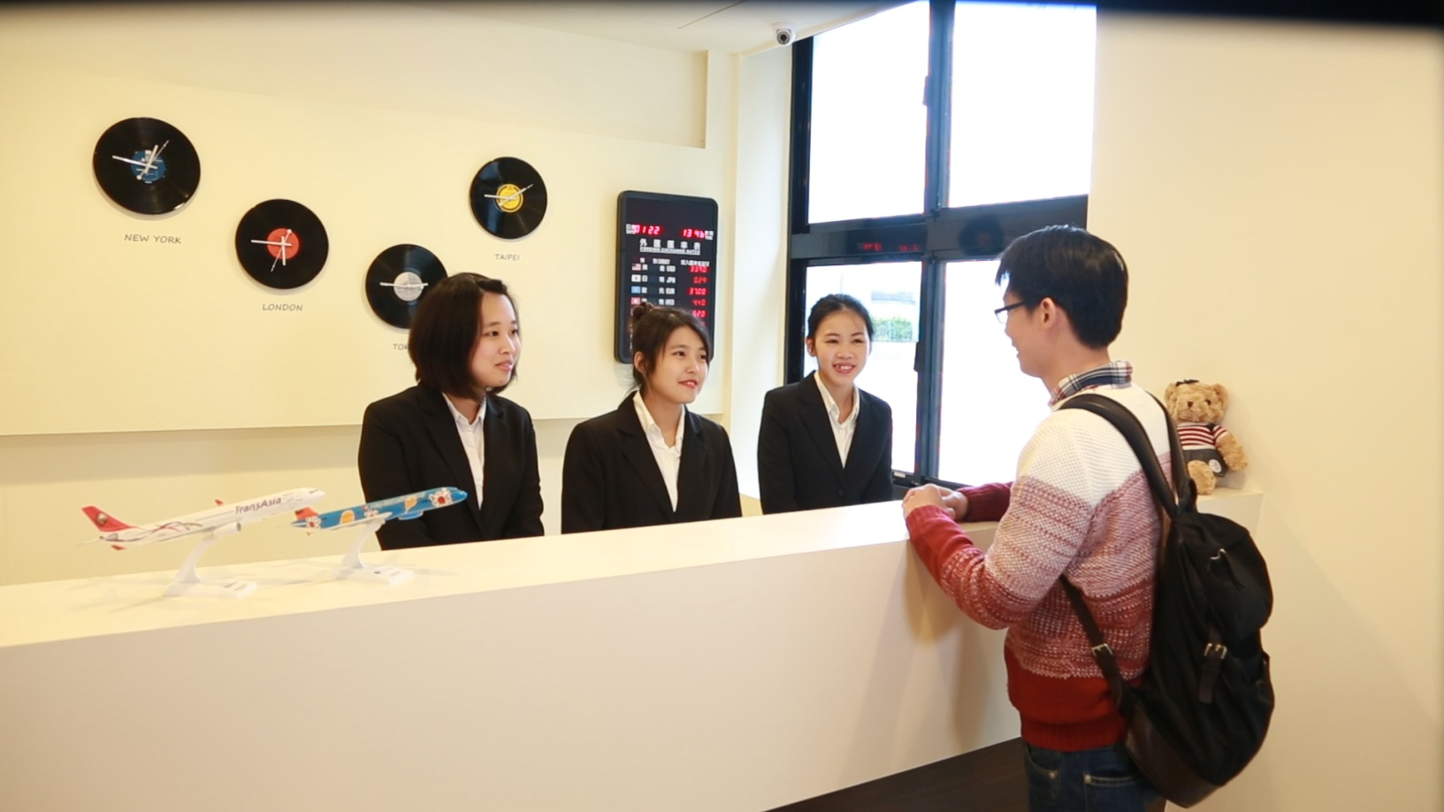
一
就業力＝實作、實戰、實習
實作學習

Slide 5
觀光系人才培育目標與理念
學用合一 / 學習力＝實作力、競爭力、就業力
建構觀光旅遊—食、宿、旅、運一條龍全面學用合一環境

Slide 6
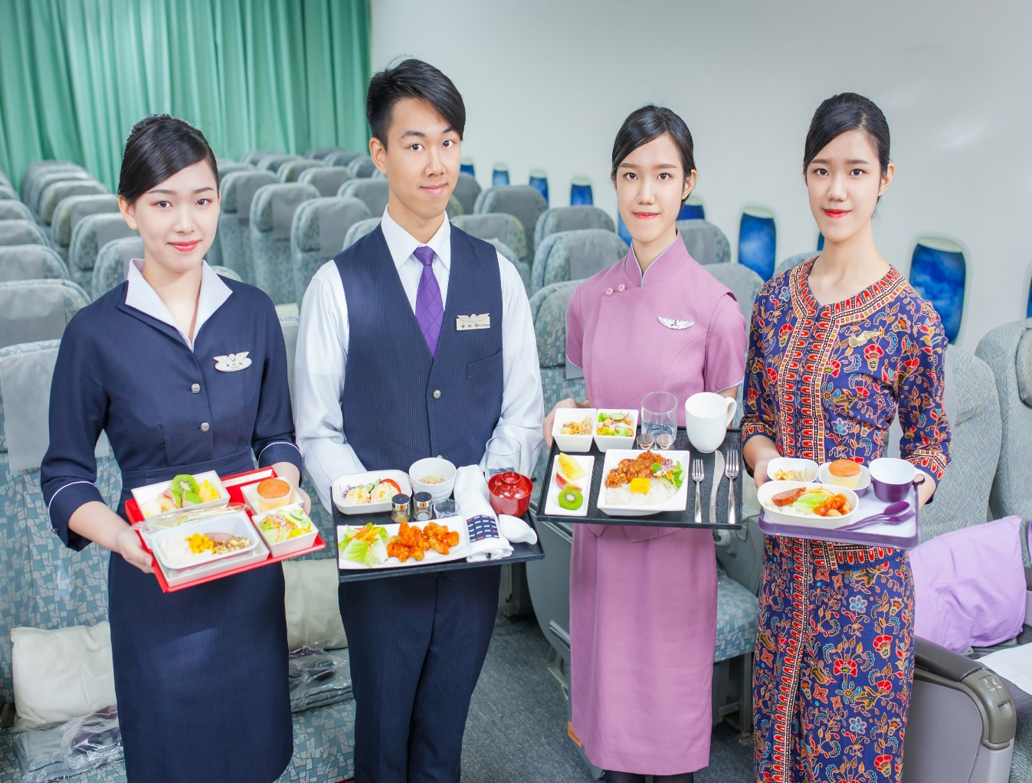
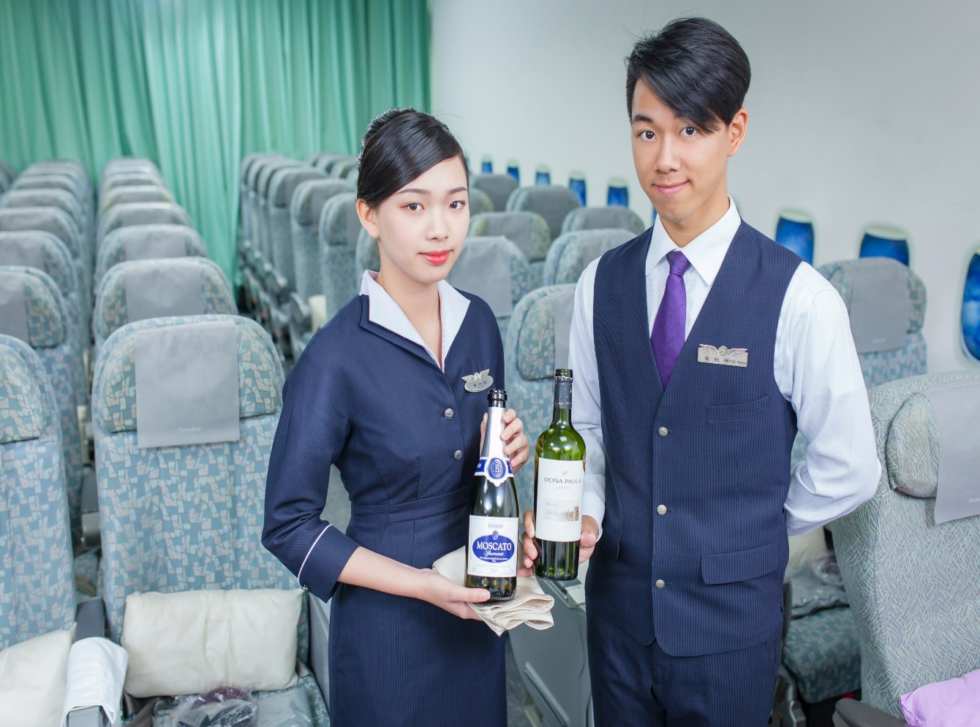
實作教學：航空空服與地勤人員培訓中心

Slide 7
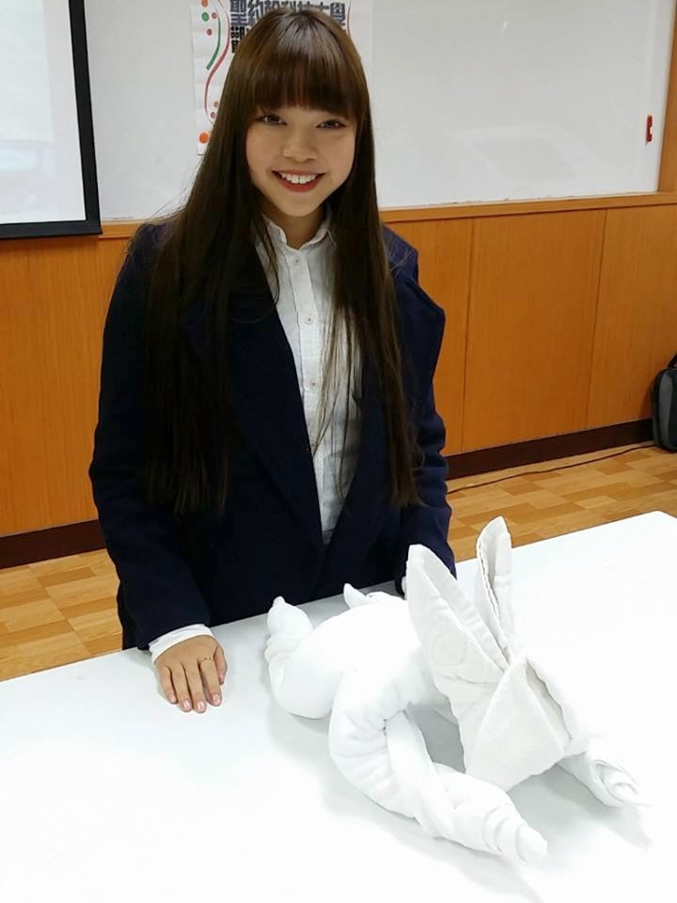
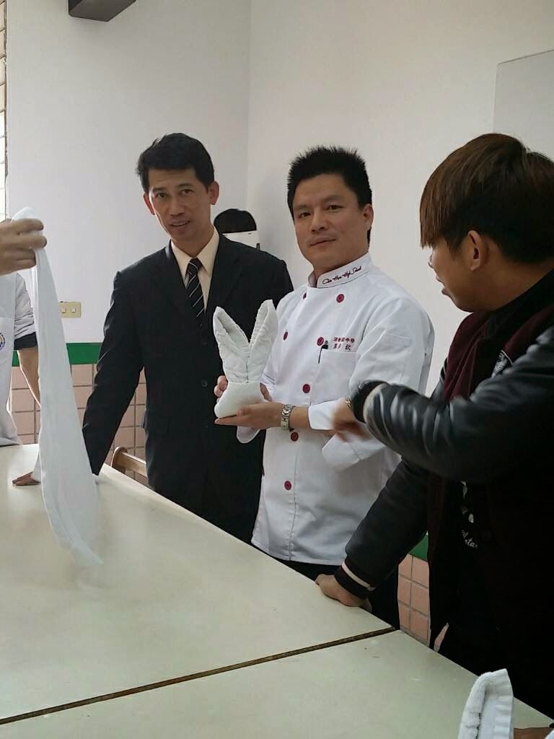
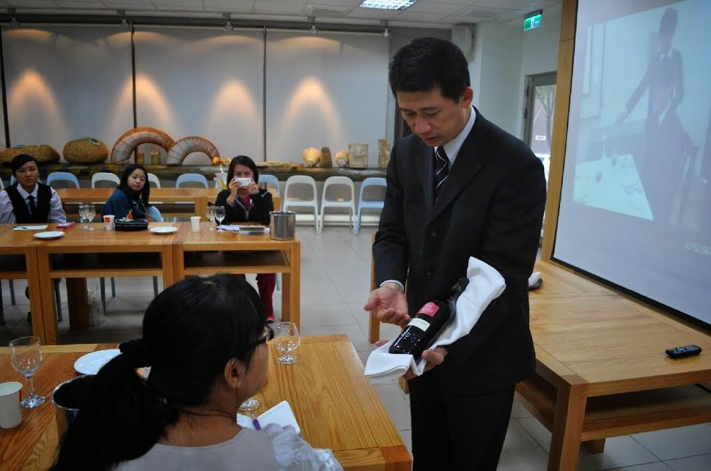
實作教學：房務實作、侍酒師培訓

Slide 8
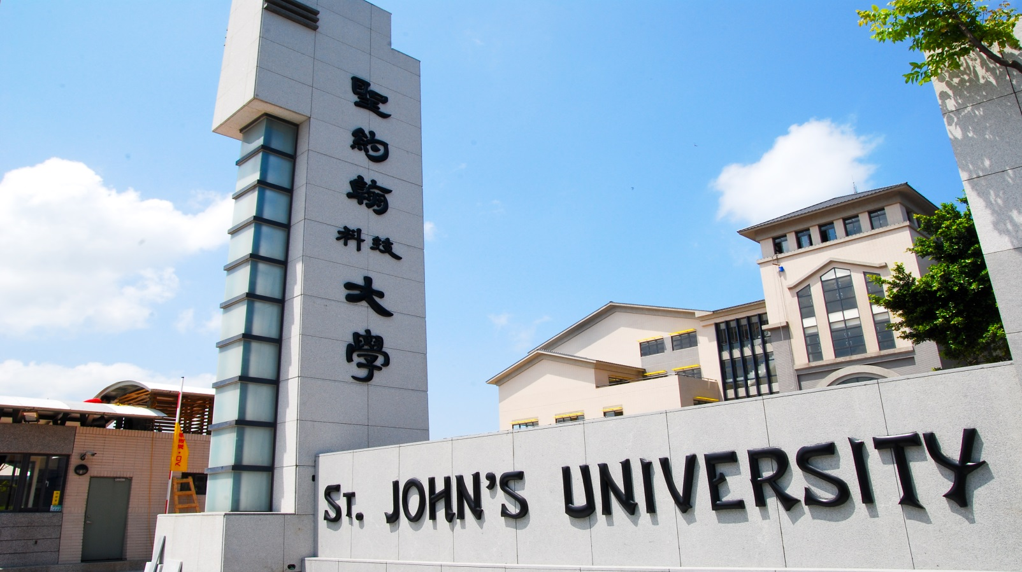
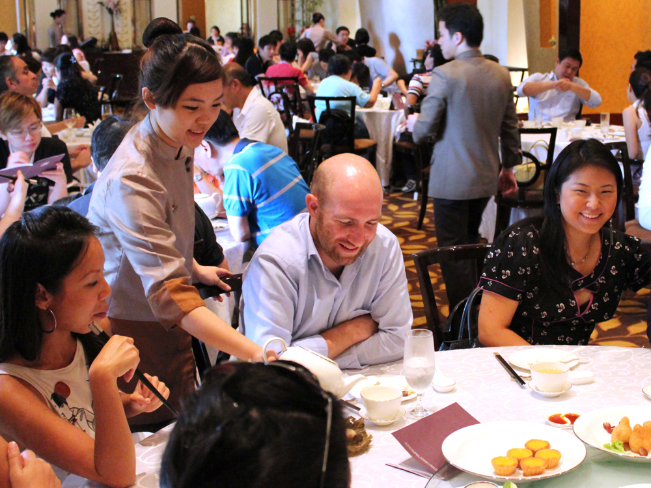
二
就業力＝實作，實戰，實習
實戰體驗

Slide 9
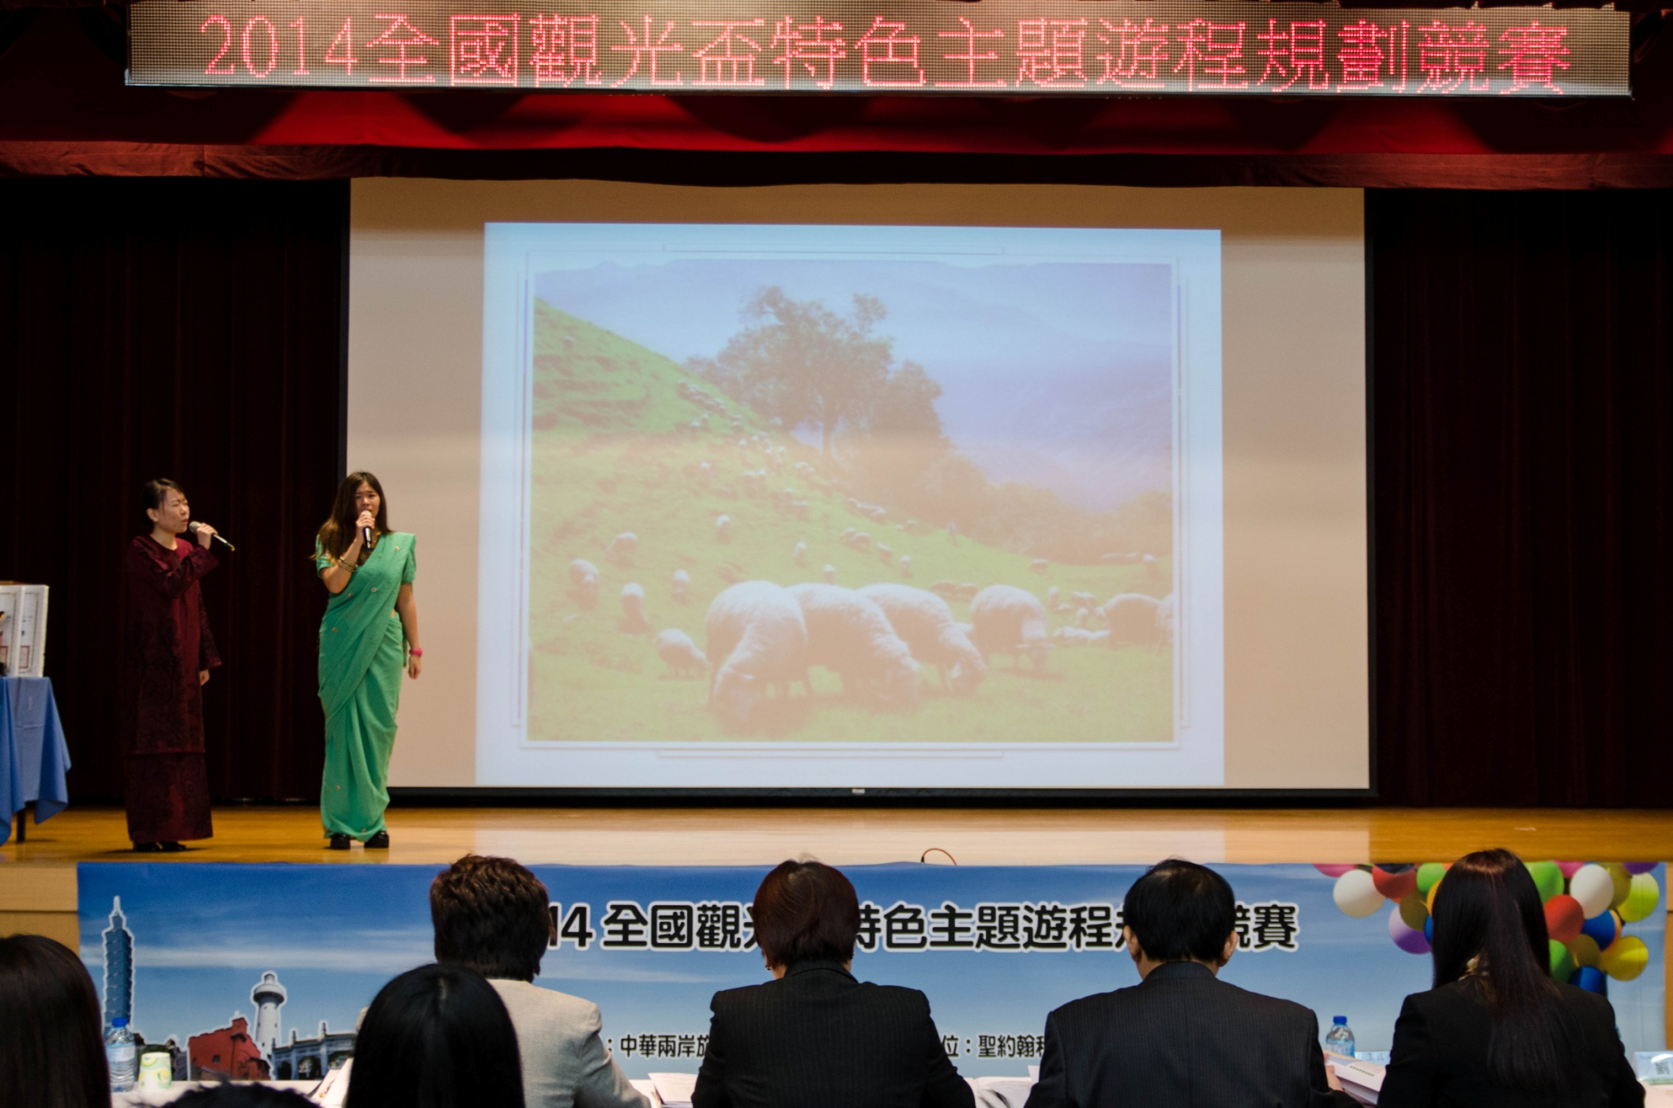
實戰體驗：全國觀光盃遊程規劃競賽

Slide 10
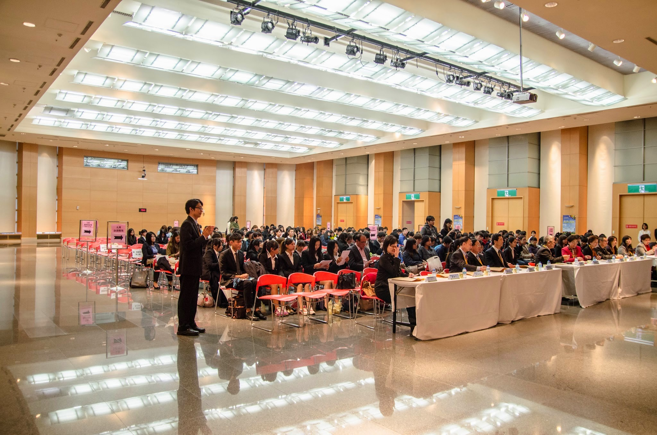
實戰體驗：全國觀光盃遊程規劃競賽

Slide 11
三
就業力＝實作、實戰、實習
實習經驗

Slide 12
實習經驗：校內類職場實習－銜接地方產業需求

Slide 13
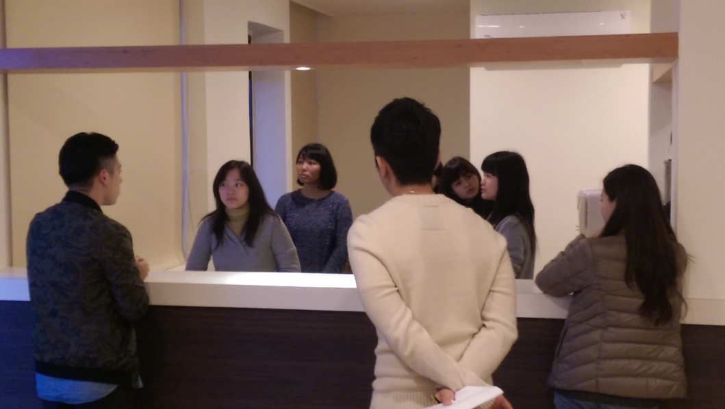
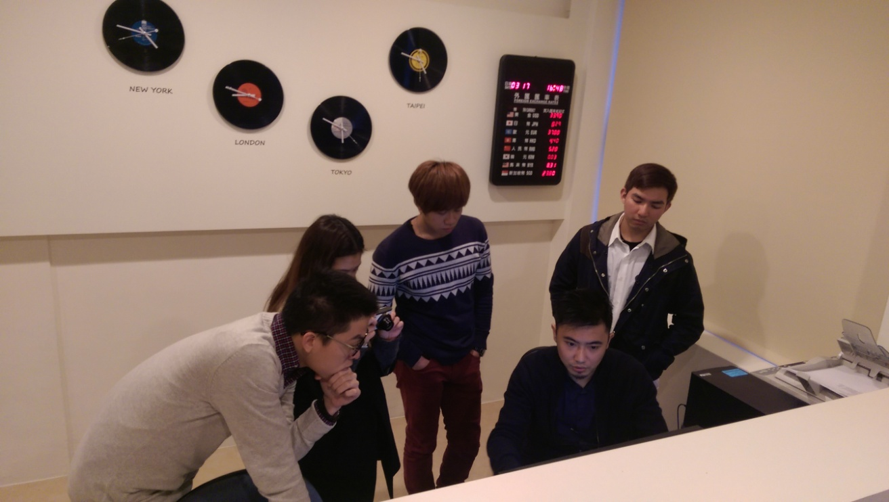
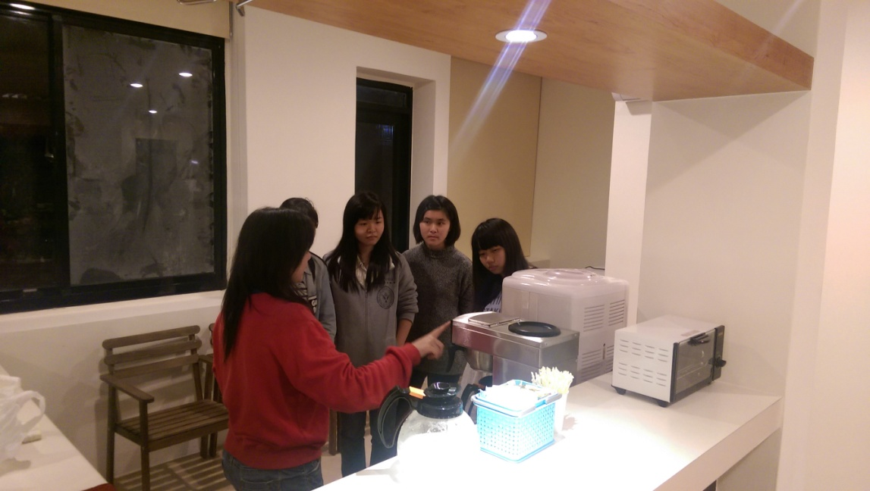
實習經驗：校內類職場實習－實習觀光會館員工培訓

Slide 14
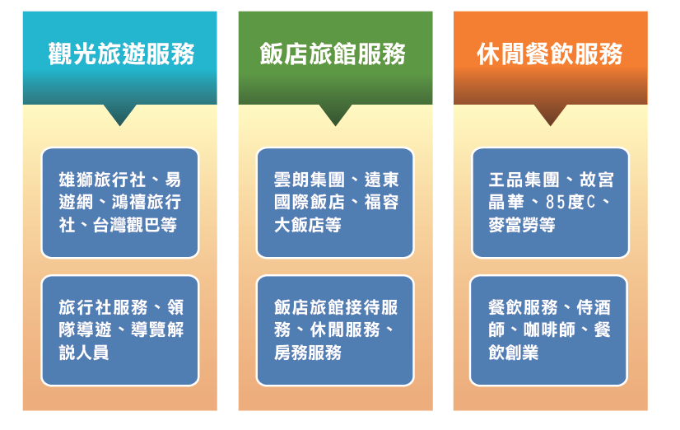
實習企業
實習經驗：業界實習－合作企業

